Slide 1


Relatório da Aplicação
Trabalho prático 2 - SIEM 20/21
Alberto Santos
up201708979

Slide 2
Ideia
Esta página apresenta-se como uma continuação do primeiro trabalho, consistindo num blog de carros antigos, integrando um estilo vintage, sendo prezada a simplicidade e uma conjugação harmoniosa dos elementos.
Os principais constituintes da plataforma são: a página de perfil pessoal que contém as informações do utilizador autenticado; página inicial onde está contida a ideia do projeto, a página de reparações onde estão as informações para arranjos DIY (Do it yourself); página de Downloads onde se pode descarregar o código desenvolvido; por fim uma página Sobre que tem as minhas informações, como criador do projeto.

Slide 3
Cores e Textos
Foi escolhida uma palete de cores com maior incidência em tonalidades cinza, apesar de também integrar duas cores para contraste. As fontes foram escolhidas através de Google Fonts também com o propósito de preservar o conceito geral da página.
O logotipo, na mesma linha de pensamento, foi desenhado em Adobe Illustrator a partir de um template gratuito.
Na página seguinte poderá-se observar o Toolkit desenvolvido para este projeto.

Slide 4
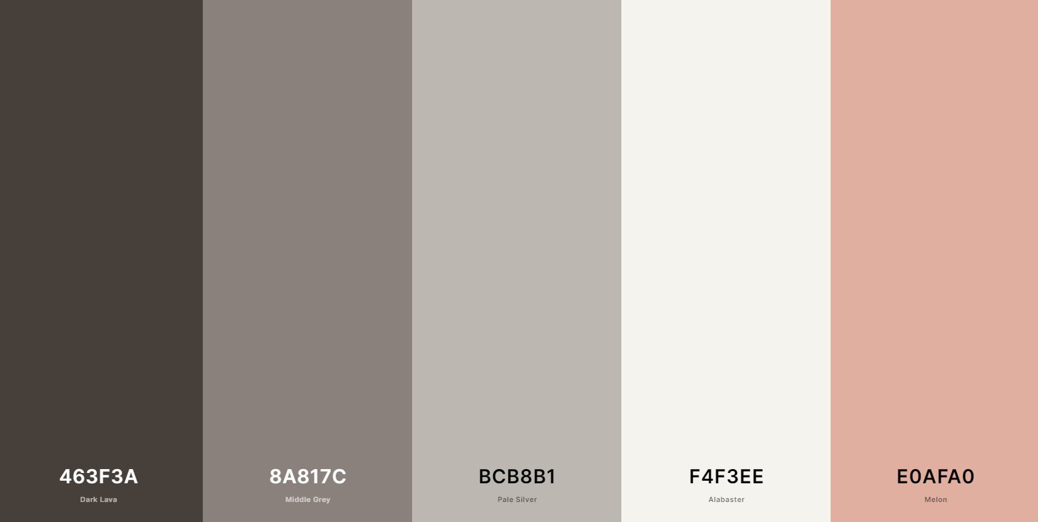
Toolkit
Palete de cores
Fontes
Header - Mukta Malar
ABCDEFGHIJKLMNOPQRSTUVWXYZ
abcdefghijklmnopqrstuvwxyz
1234567890
Body - Raleway
ABCDEFGHIJKLMNOPQRSTUVWXYZ
abcdefghijklmnopqrstuvwxyz
1234567890

Slide 5
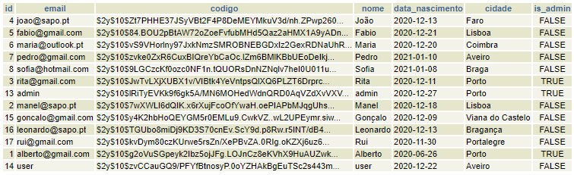
Modelo de dados
As tabelas de dados organizar-se-ão de acordo com o seguinte modelo:
Tabela utilizador: id, email, codigo, nome, data_nascimento, cidade, is_admin
Tabela reparacao: id, nome, material, tempo, procedimento, fotografia
Servem as seguintes tabelas como exemplo dos dados.

Slide 6
Principais funcionalidades
Introduzir novos registos nas tabelas da BD (Base de Dados):
Alterar informações pessoais;
Adicionar ou alterar reparações;
Adicionar utilizadores.
Eliminar registos existentes:
Eliminar reparações ou utilizadores.
Consultar registos existentes:
Ver utilizadores registados e reparações

Slide 7
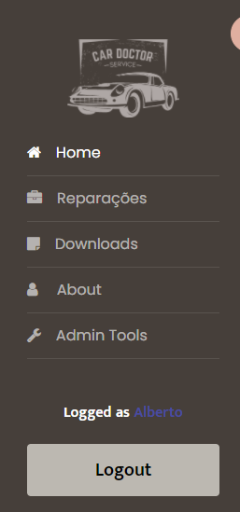
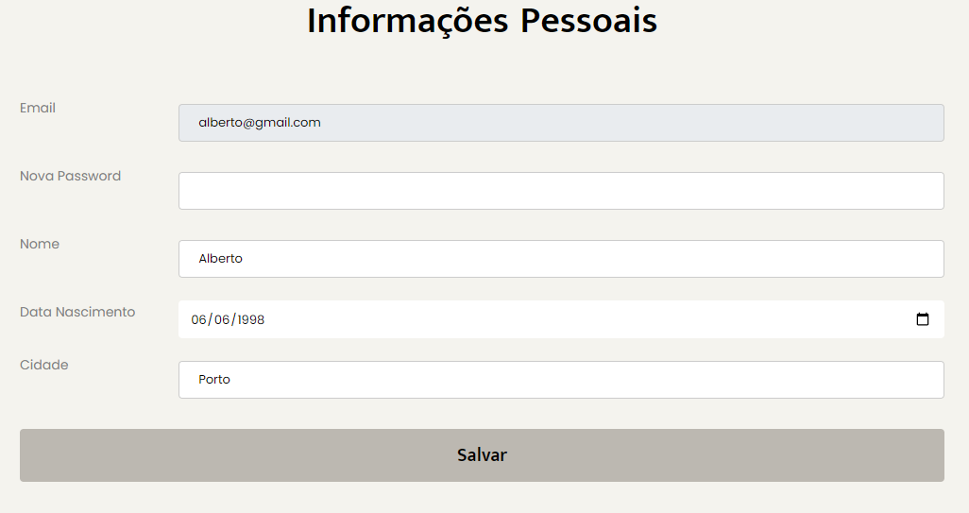
Interface - Editar informações pessoais
Info carregada dos registos existentes
Alterar a informação existente nos registos da Base de Dados em respeito aos campos: password, nome, data de nascimento e cidade atual. Os campos vêm pré-preenchidos com o mais recente registo.

Slide 8
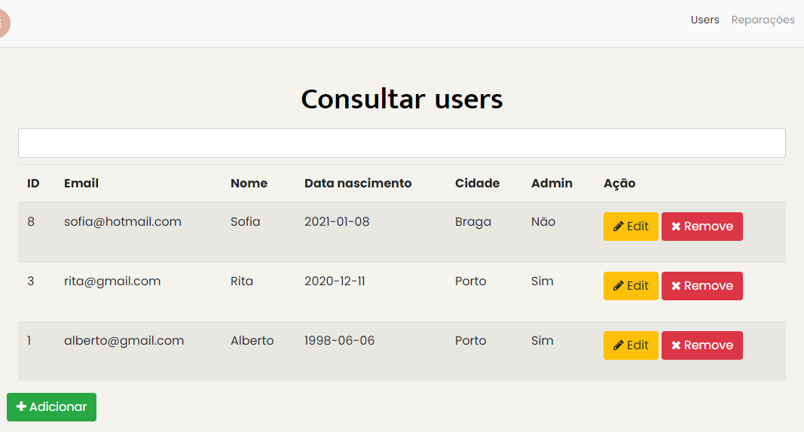
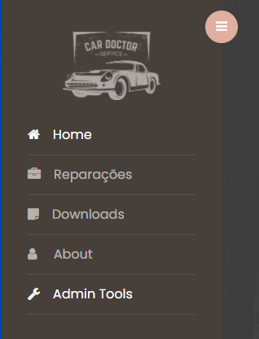
Interface - Consultar Users (admin)
Barra de pesquisa
Editar/ remover user
Adicionar user
Criar users para usar a plataforma bem como alterar as suas informações ou eliminá-los por completo da Base de Dados, deixando estes de ter acesso. A barra de pesquisa permite logo aceder a utilizadores específicos.

Slide 9
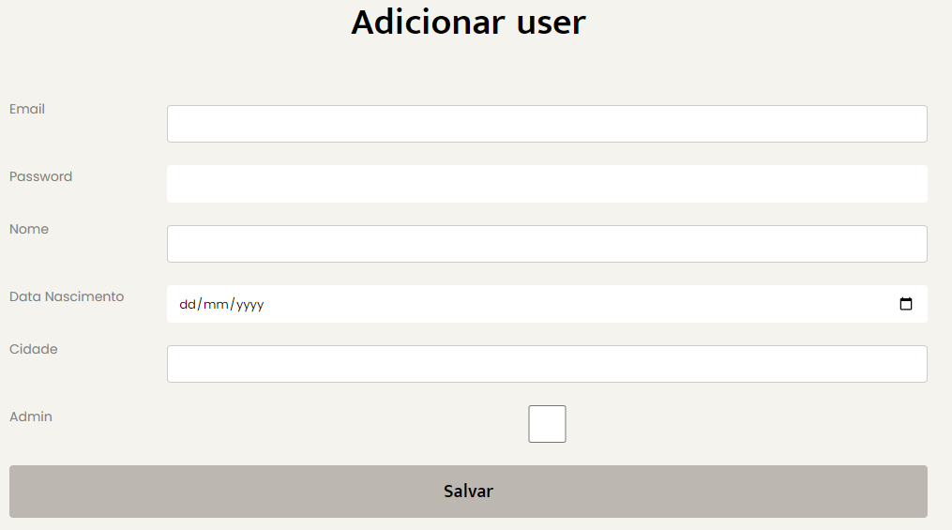
Interface - Adicionar Users (admin)
Adicionar novos users à plataforma, inserindo as suas informações pessoais e atribuindo-lhes uma password designada pelo administrador (pode ser alterada pelo utilizador mais tarde). Permite ainda decidir se o novo user tem permissões de administração ou não. Assim que pressionado o botão “Salvar”, a info é adicionada à BD.

Slide 10
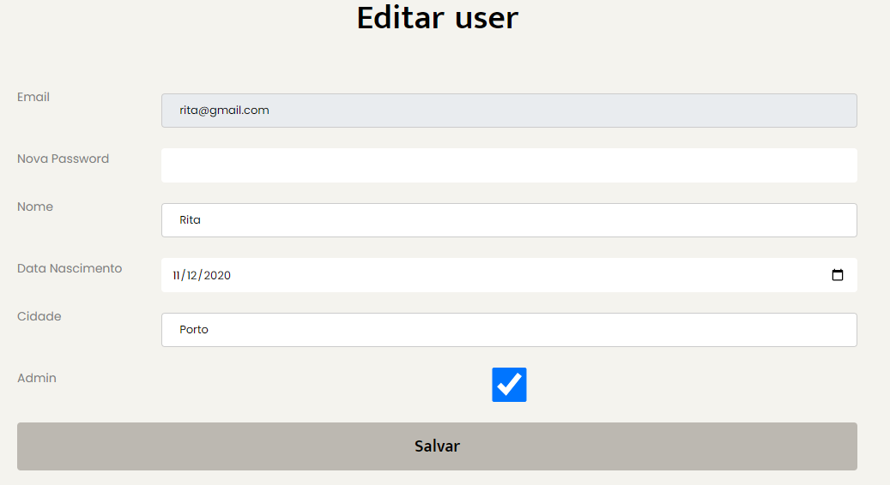
Interface - Editar Users (admin)
Editar as informações pessoais do user selecionado ou atribuir/remover permissões de administração na plataforma. Premindo salvar, o novo registo é atualizado na Base de Dados.
Pré preenchido da BD

Slide 11
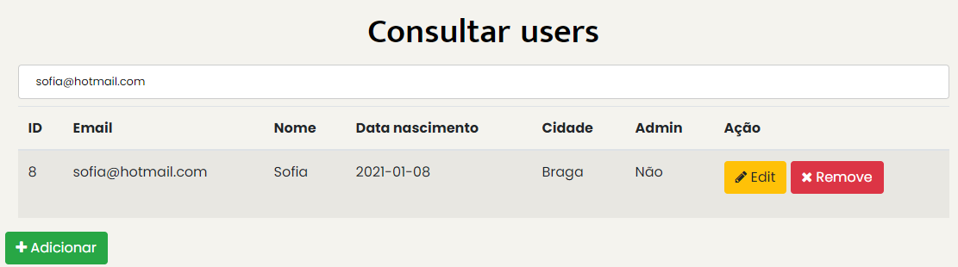
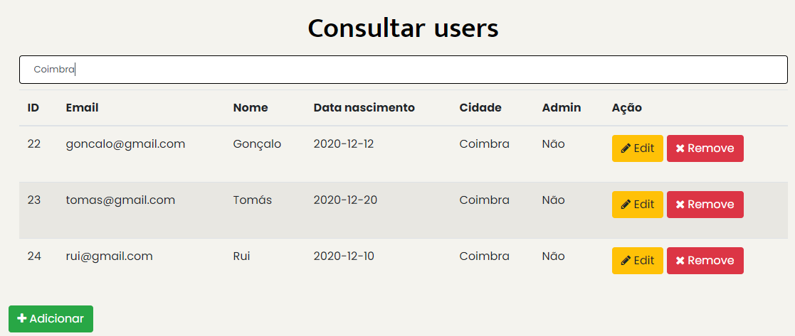
Interface - Filtragem utilizadores (admin)
Pesquisa por email
Pesquisa por cidade
A barra de pesquisa permite encontrar os users mais facilmente na plataforma (especialmente útil quando há muitos users registados). Pode-se fazer a pesquisa por nome ou email, ou mesmo os users de uma certa cidade específica. Encontrado o user pretendido, pode-se editá-lo ou apagá-lo.

Slide 12
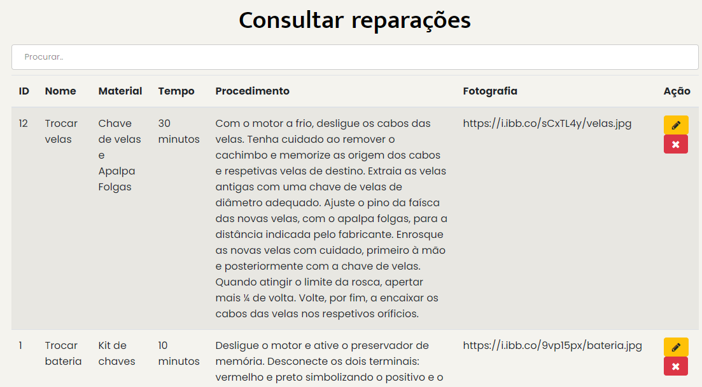
Interface - Consultar Reparações (admin)
Barra de pesquisa
Editar/ remover reparação
Consultar as reparações registadas na BD no painel de administração. À semelhança dos users, as mesmas podem ser editadas/eliminadas ou mesmo, no final da página, adicionar mais reparações. As reparações adicionadas neste painel são adicionadas dinamicamente à tab reparações, visível a qualquer utilizador (admin ou user normal).

Slide 13
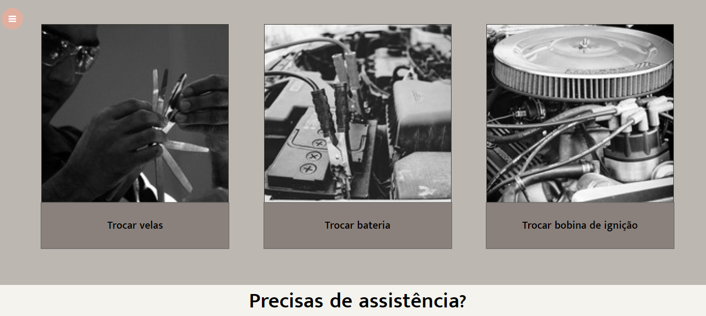
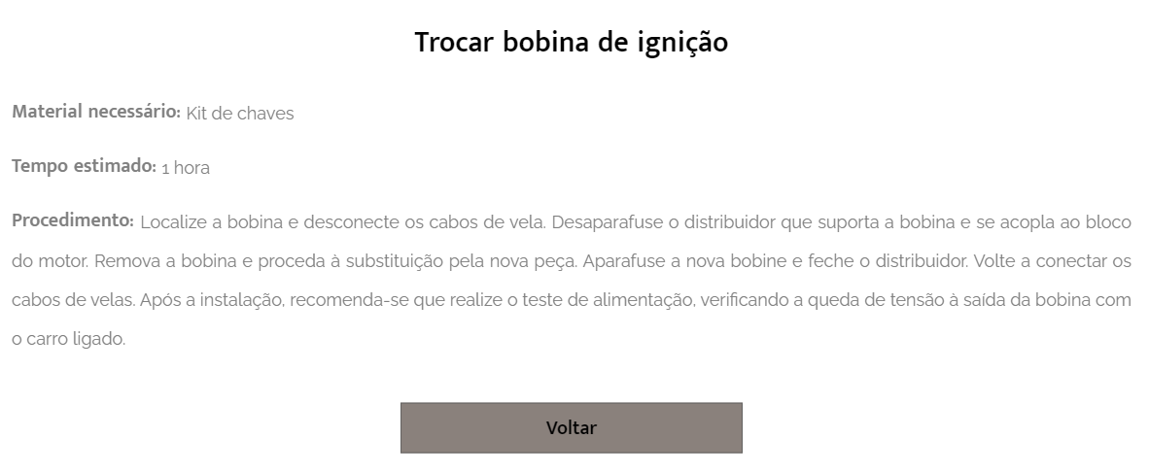
Interface - Consultar Reparações (user e admin)
Fotografia carregada do campo url
Página gerada automaticamente consoante as reparações registadas na BD que foram adicionadas por um administrador. Qualquer membro autenticado consegue aceder às mesmas.
Info carregada dos registos da BD

Slide 14
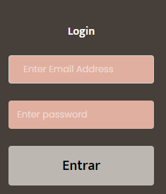
Tipos de utilizador
Para utilização da plataforma haverá duas possíveis autenticações: User que apenas pode ver conteúdos; e Admin que pode ver e editar conteúdos. Apenas o próprio utilizador pode aceder à sua página pessoal que contém as suas informações. Utilizadores não autenticados não têm acesso aos conteúdos exclusivos (Reparações), apenas podem conhecer o projeto, acedendo à página inicial.
Permissões User (User autenticado):
Aceder ao conteúdo das reparações
Aceder/alterar a página pessoal
User
Permissões Admin (Admin autenticado):
Alterar/Adicionar conteúdo das reparações
Adicionar/Remover Users
Admin
Permissões Basic (não autenticado):
Conhecer o projeto

Slide 15
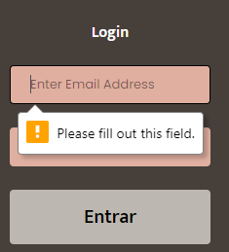
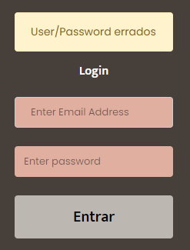
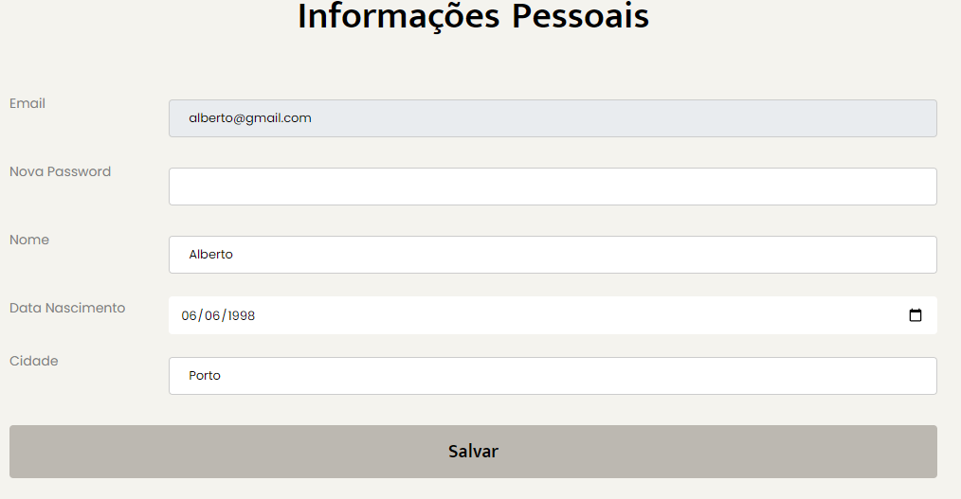
Controlo de dados (integridade)
Na plataforma existe controlo de dados introduzidos, são estes alguns exemplos: Não se pode submeter um início de sessão vazio; Em caso de par email/password errados, é emitido um aviso; Nas informações pessoais não se pode editar o campo email (sendo ele readonly) pois é usado como chave única para acesso.

Slide 16
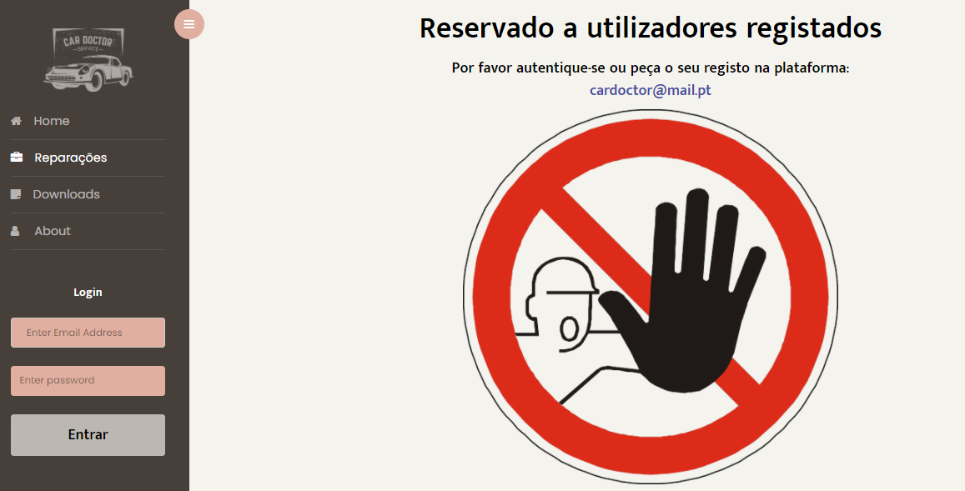
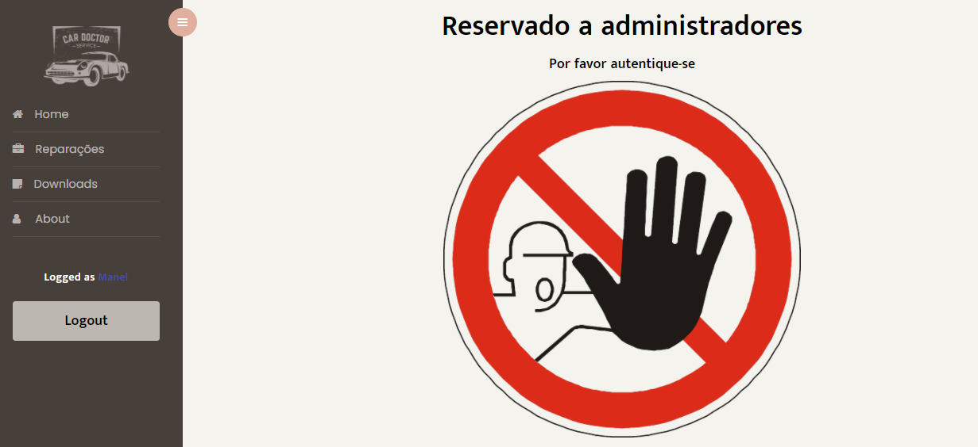
Restrições de acesso
Algumas restrições de acesso incluem a tentativa de acesso aos conteúdos exclusivos a membros (reparações). É emitido o aviso que têm de se autenticar. Na tentativa de acesso a conteúdos exclusivos de admin é emitido o aviso de restrição de acesso, necessário permissões de administração.

Slide 17

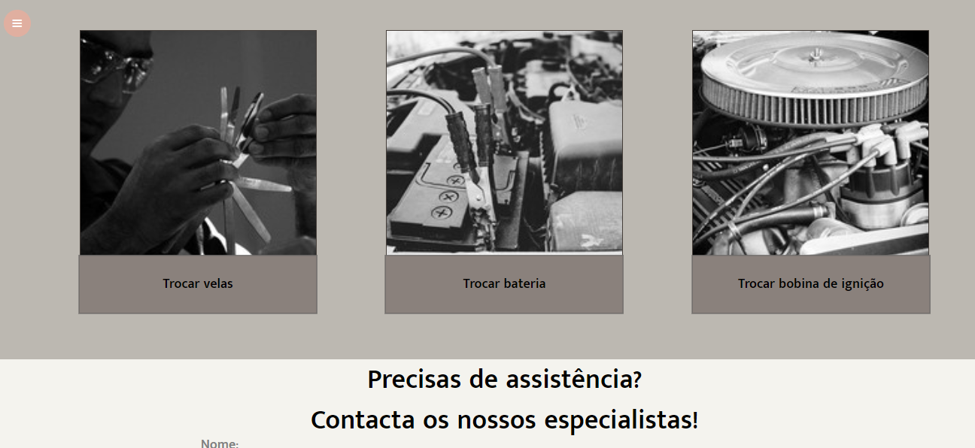
Memorização página anterior
É atualizada constantemente uma variável de sessão que memoriza a página anterior visitada. Se o user estava na página reparações sem acesso e faz a autenticação, é automaticamente redireccionado para a página de queria visualizar. A mesma situação para os admins acendendo a páginas específicas de administração.

Slide 18
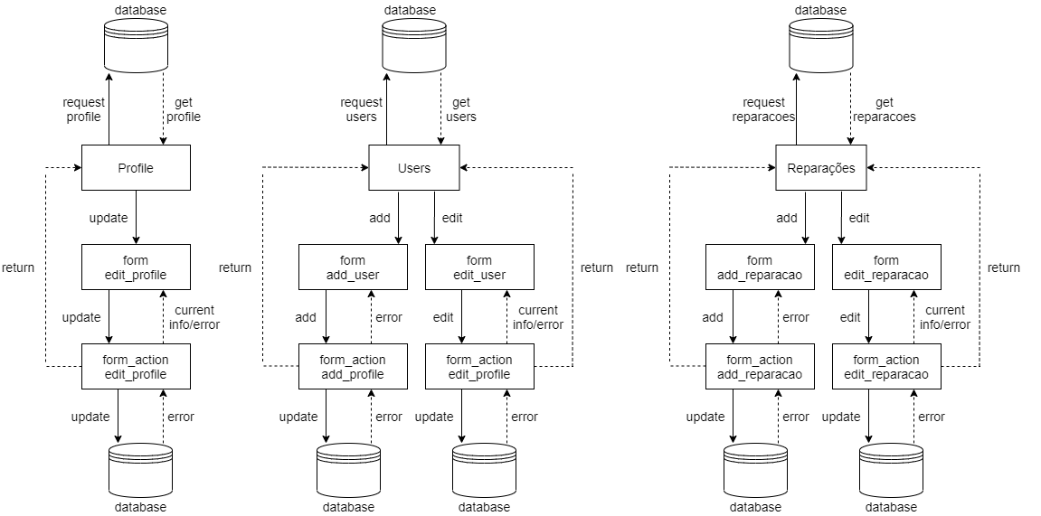
Acesso à BD

Slide 19
Esquema HTML (apresentação de conteúdos)
Landing page
Home
Trocar bateria
Reparações
Trocar velas
Trocar bobina de ignição
Downloads
Users
About
Administradores
Admin add user
Admin add reparação
Admin Tools
users
Admin Tools
reparações
Admin edit user
Admin edit reparação

Slide 20
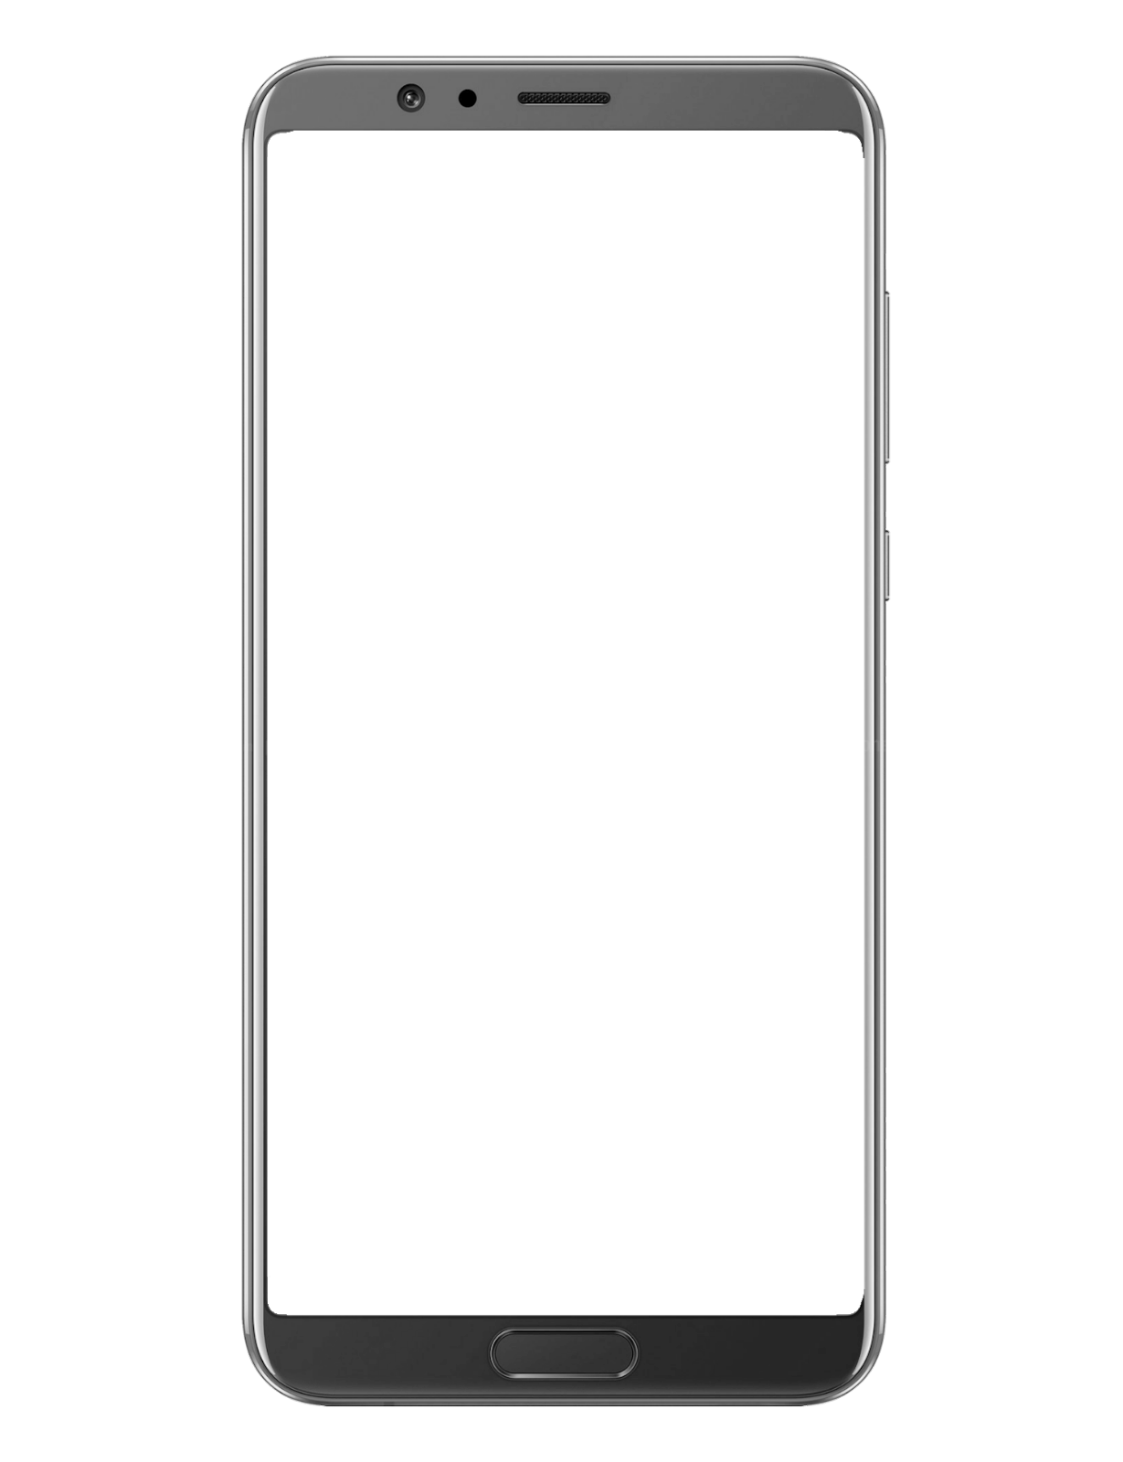
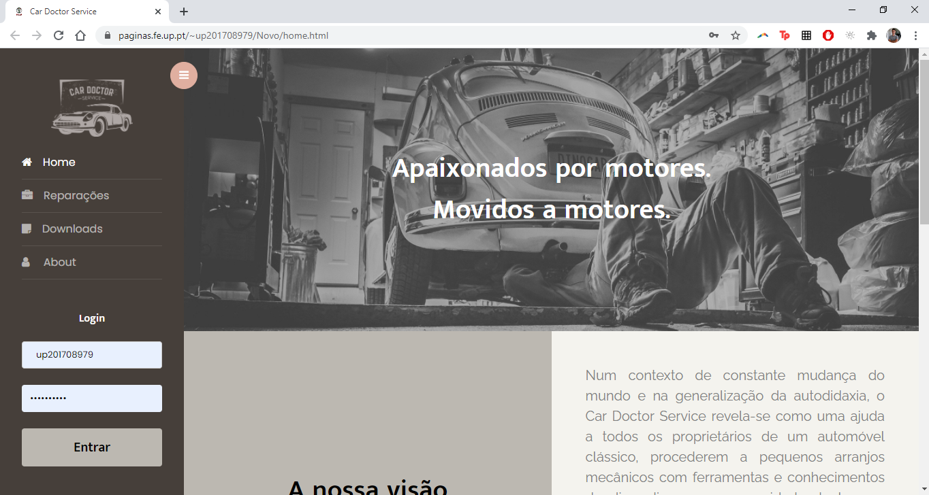
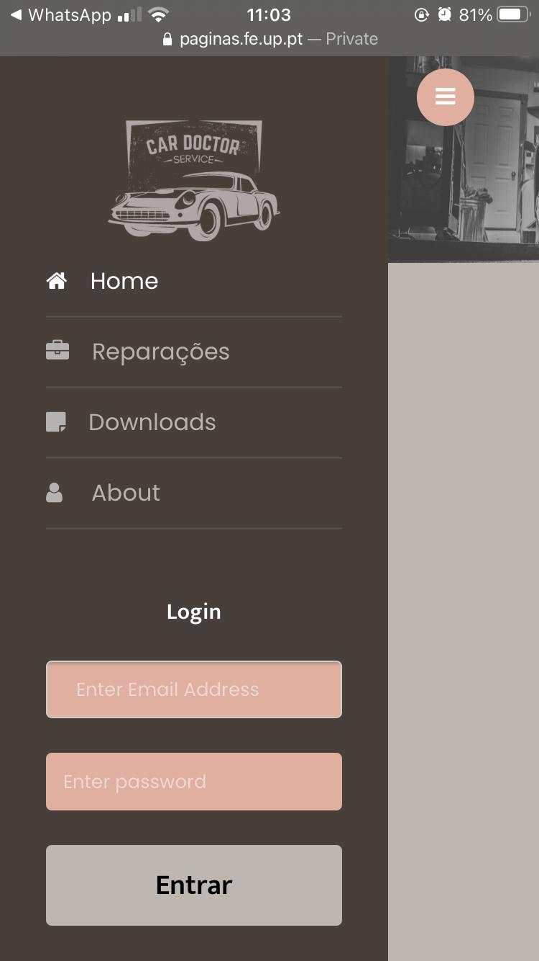
Design responsivo - Bootstrap
Mobile
Ecran: 375 x 667 px
Desktop
Ecran: 1216 x 969 px

Slide 21
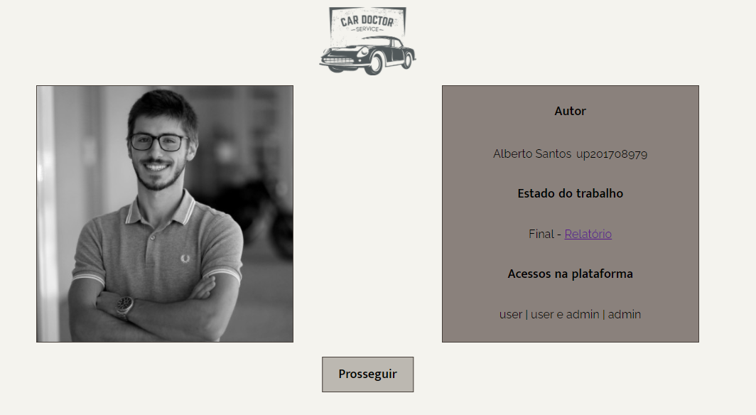
Landing Page

Slide 22
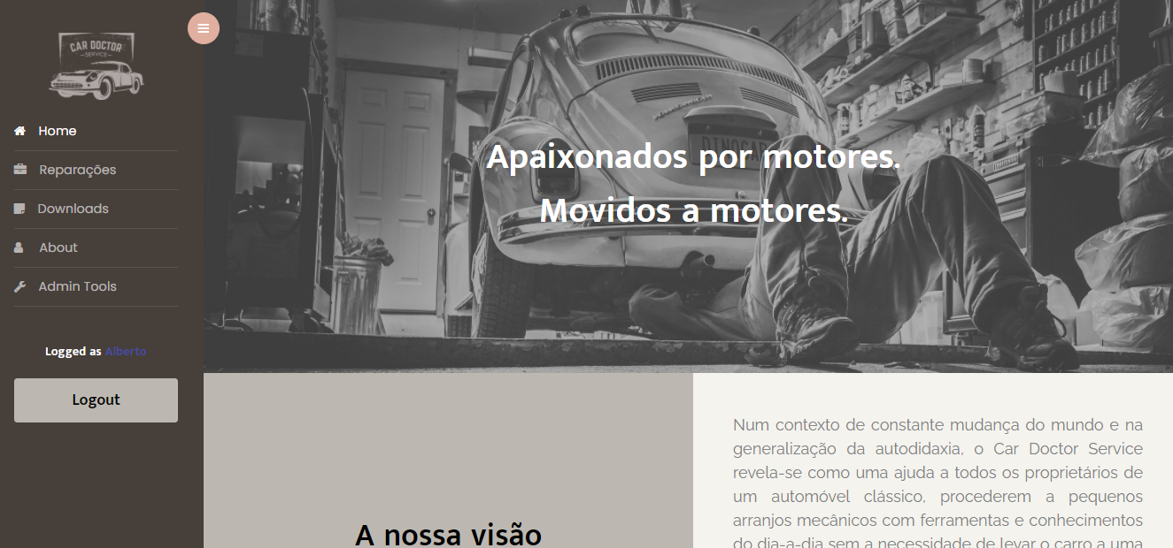
Home Page

Slide 23
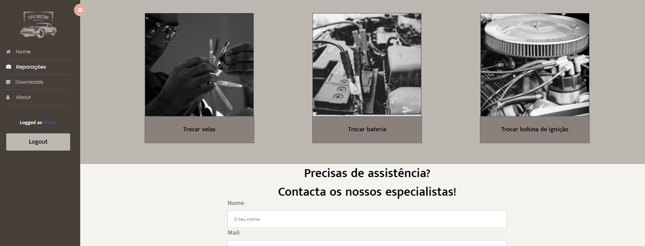
Reparações Page

Slide 24
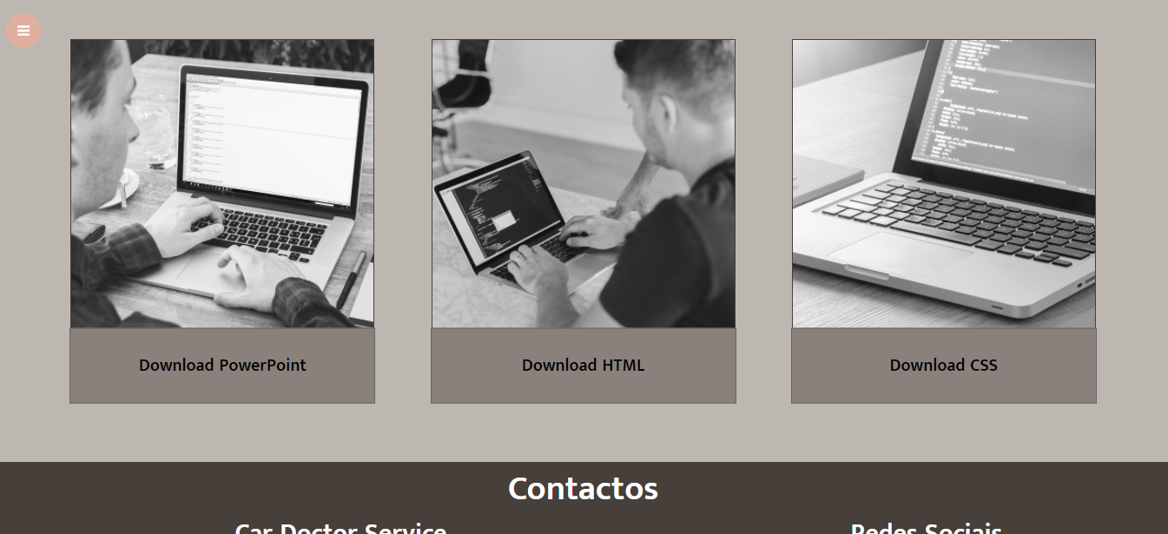
Downloads Page

Slide 25
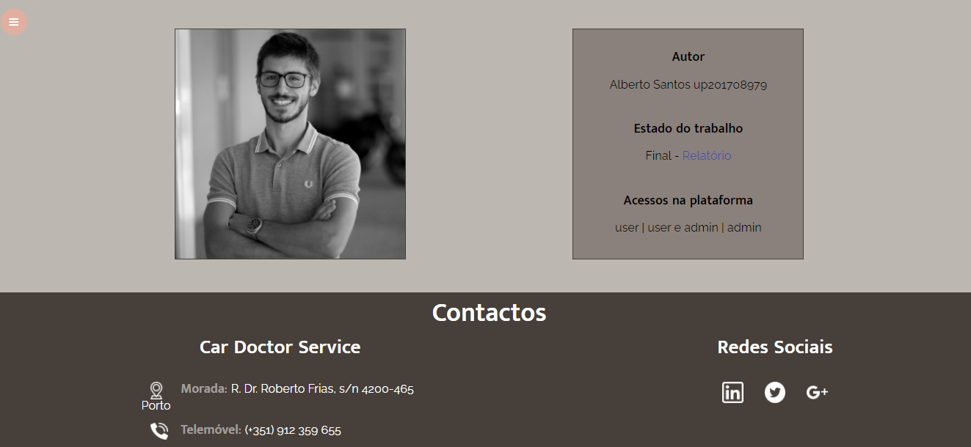
Sobre Page

Slide 26
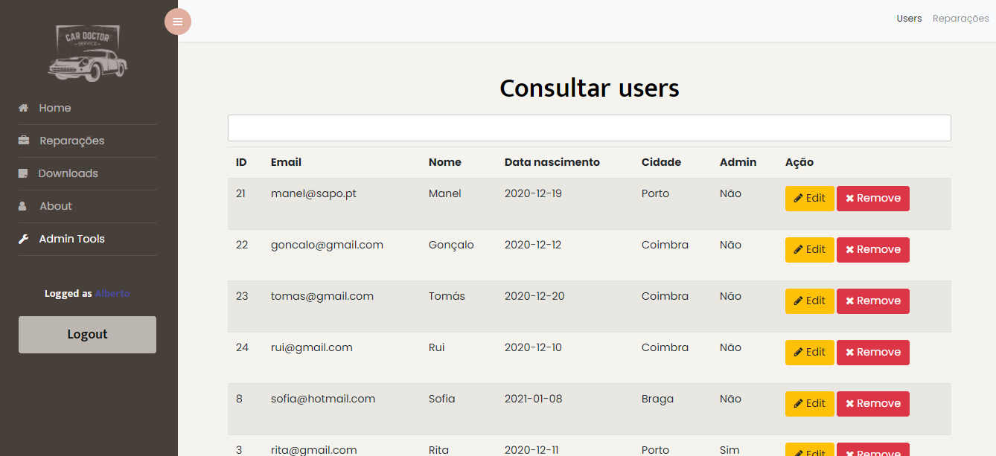
Consultar users Page

Slide 27
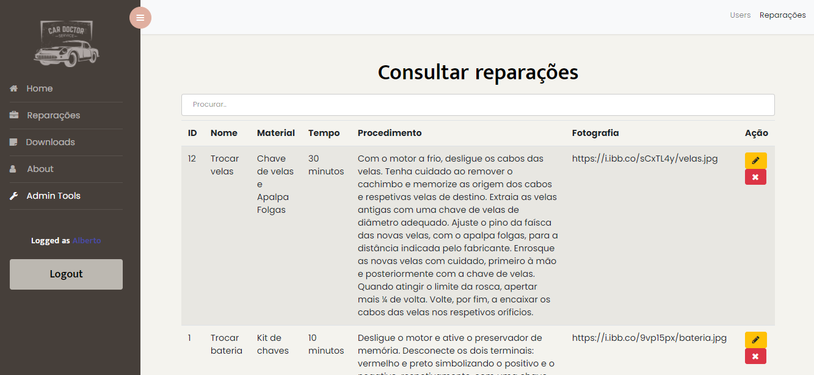
Consultar reparações Page

Slide 28
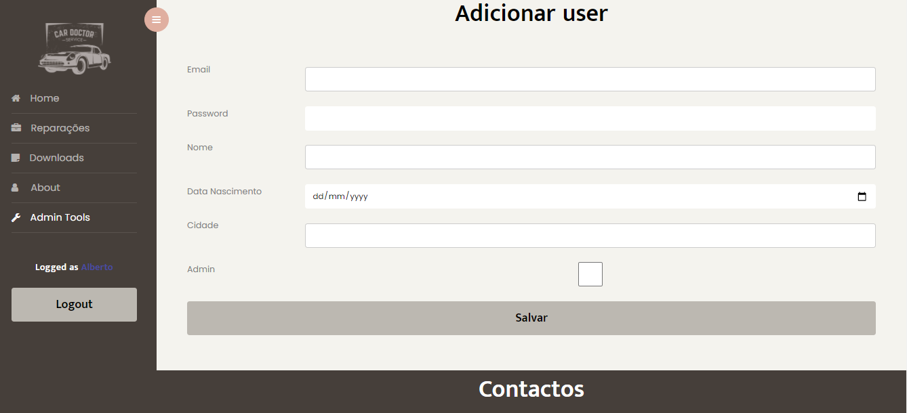
Adicionar User Page

Slide 29
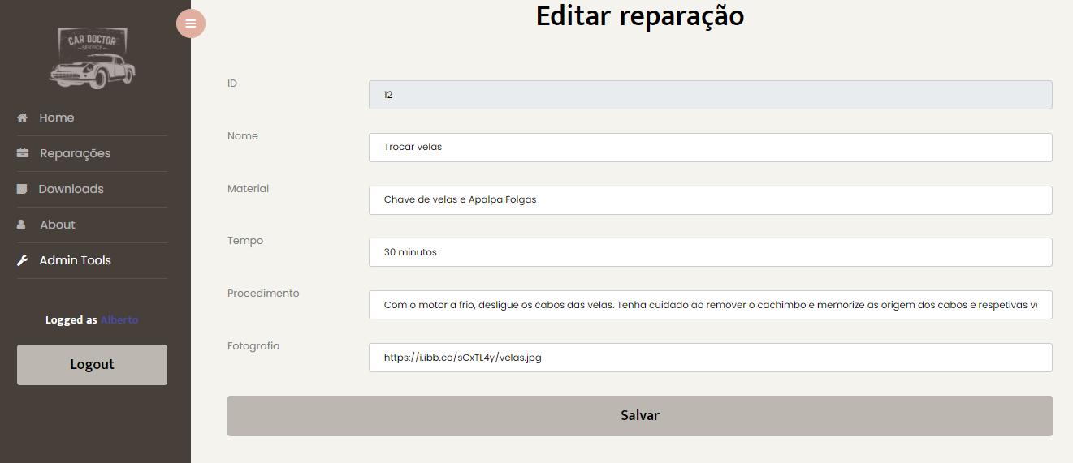
Editar Reparação Page

